Slide 1
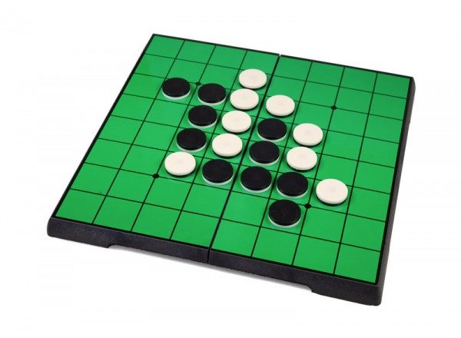
Projet Python : Othello
Thomas DUPOND, Alexandre PIOT

Slide 2
Introduction
Présentation du jeu
Objectifs
Intégration des structures de jeu
Réalisation d’un coup
Réalisation d’une partie
Types de joueurs
Humains
Artificiels
Interaction avec l’utilisateur
Précisions techniques
Méthode coupValide
Intelligence artificielle « minmax »
Récupération de la position des clics du joueur

Slide 3
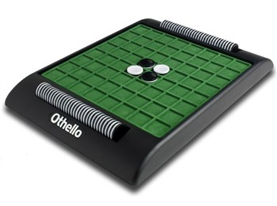
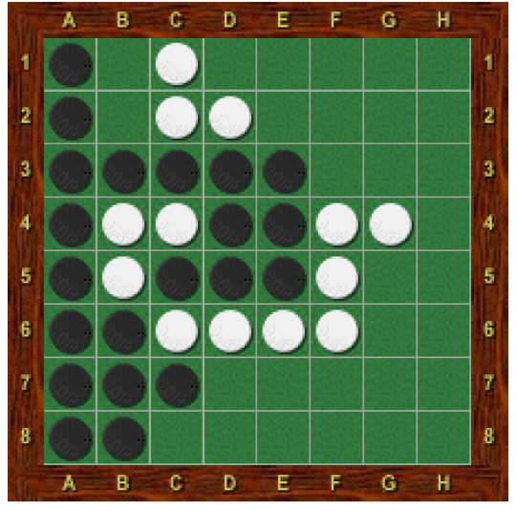
Présentation du jeu
64 cases, 64 pions.
Les noirs commencent.
Le jeu se joue tour par tour
Un joueur qui ne peut jouer
passe son tour.
Un pion ne peut être placé
que s’il est adjacent à un pion adverse
et s’il encadre au moins un pion adverse.
Configuration initiale
Exemples de coups
Introduction

Slide 4
Objectifs
Intégrer correctement l’environnement du jeu (plateau, pions, joueurs…)
Créer un jeu qui respecte les règles énoncées.
Tester notre code.
Créer des intelligences artificielles.
Mettre en place une interface homme-machine (IHM) ergonomique.
Introduction

Slide 5
Réalisation d’un coup
Intégrer correctement l’environnement du jeu (plateau, pions, joueurs…)
Créer un jeu qui respecte les règles énoncées.
Tester notre code.
Créer des intelligences artificielles.
Mettre en place une interface homme-machine (IHM) ergonomique.
1. Intégration des structures de jeu

Slide 6
Réalisation d’une partie
Intégrer correctement l’environnement du jeu (plateau, pions, joueurs…)
Créer un jeu qui respecte les règles énoncées.
Tester notre code.
Créer des intelligences artificielles.
Mettre en place une interface homme-machine (IHM) ergonomique.
1. Intégration des structures de jeu

Slide 7
Joueurs humains
Intégrer correctement l’environnement du jeu (plateau, pions, joueurs…)
Créer un jeu qui respecte les règles énoncées.
Tester notre code.
Créer des intelligences artificielles.
Mettre en place une interface homme-machine (IHM) ergonomique.
2. Types de joueurs

Slide 8
Intelligences artificielles (IA)
Intégrer correctement l’environnement du jeu (plateau, pions, joueurs…)
Créer un jeu qui respecte les règles énoncées.
Tester notre code.
Créer des intelligences artificielles.
Mettre en place une interface homme-machine (IHM) ergonomique.
2. Types de joueurs

Slide 9
Interaction avec l’utilisateur
Intégrer correctement l’environnement du jeu (plateau, pions, joueurs…)
Créer un jeu qui respecte les règles énoncées.
Tester notre code.
Créer des intelligences artificielles.
Mettre en place une interface homme-machine (IHM) ergonomique.
3. Interaction avec l’utilisateur

Slide 10
Méthode coupValide
Intégrer correctement l’environnement du jeu (plateau, pions, joueurs…)
Créer un jeu qui respecte les règles énoncées.
Tester notre code.
Créer des intelligences artificielles.
Mettre en place une interface homme-machine (IHM) ergonomique.
4. Précisions techniques

Slide 11
Intelligence artificielle « minmax »
Intégrer correctement l’environnement du jeu (plateau, pions, joueurs…)
Créer un jeu qui respecte les règles énoncées.
Tester notre code.
Créer des intelligences artificielles.
Mettre en place une interface homme-machine (IHM) ergonomique.
4. Précisions techniques

Slide 12
Récupération de la position des clics du joueur
Intégrer correctement l’environnement du jeu (plateau, pions, joueurs…)
Créer un jeu qui respecte les règles énoncées.
Tester notre code.
Créer des intelligences artificielles.
Mettre en place une interface homme-machine (IHM) ergonomique.
4. Précisions techniques

Slide 13
Conclusion
Intégrer correctement l’environnement du jeu (plateau, pions, joueurs…)
Créer un jeu qui respecte les règles énoncées.
Tester notre code.
Créer des intelligences artificielles.
Mettre en place une interface homme-machine (IHM) ergonomique.

